Slide 1


DEPARTAMENTO DE CIENCIAS DE LA VIDA Y DE LA AGRICULTURA
INGENIERÍA EN BIOTECNOLOGÍA
TRABAJO DE TITULACIÓN PREVIO A LA OBTENCIÓN DEL TÍTULO DE INGENIERA EN BIOTECNOLOGÍA
Evaluación del fotoperíodo y de la temperatura en la germinación in vitro de tres especies presentes en el Parque Nacional Cayambe-Coca: Werneria pygmaea Gillies ex Hook. & Arn., Werneria nubigena Kunth. y Senecio chionogeton Wedd. (Asteraceae)
Autora: Villacrés Pillajo, Tamia Alexandra
Directora: Segovia Salcedo, María Claudia Ph. D.
Sangolquí, 2022

Slide 2

ÍNDICE DE CONTENIDOS
1. Introducción
2. Materiales y Métodos
3. Resultados y Discusión
4. Conclusiones
5. Recomendaciones
6. Agradecimientos

Slide 3
1.INTRODUCCIÓN

Slide 4
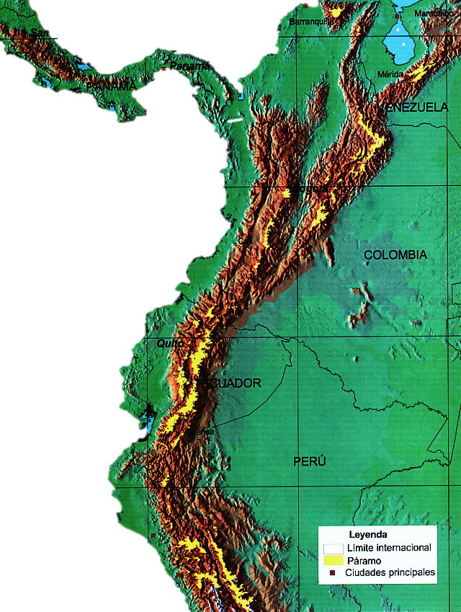
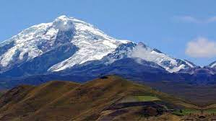
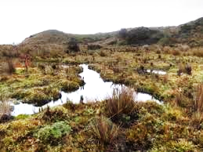
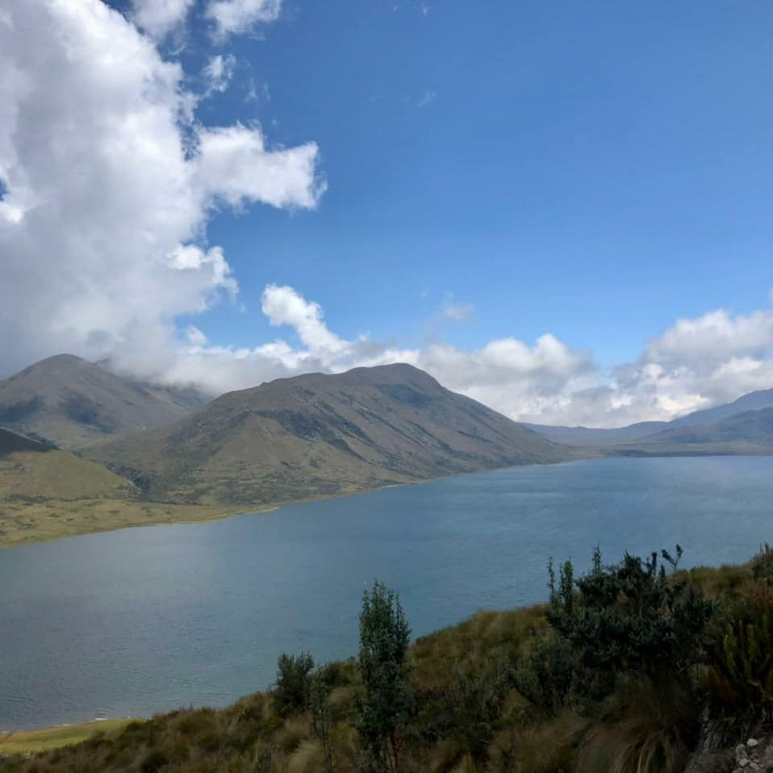
INTRODUCCIÓN
Características de los páramos andinos
Amplio gradiente de humedad y temperatura
Altos niveles de radiación y generalmente suelos pobres
33.6 %
Aislamiento geográfico:
alto endemismo
7 %
Bioma estratégico:
Servicios Ecosistémicos
Importancia:
Ecológica, económica y social
(Hofstede et al., 2003; Beltrán et al., 2009; Llambi & Cuesta, 2014)
Notes:
El páramo andino es un ecosistema alpino Neotropical
Contiene un importante sistema hídrico conformado por humedales de altura y lagunas
Su gradiente de humedad es amplio alcanzando los 2000 mm de precipitaciones anuales y su temperatura varía entre -8 a 22”C
Presenta suelos escasos en nutrientes, elevados niveles de radiación
Y son considerados como islas geográficas.
Con alto endemismo de especies restringidas a esta zona
Por lo tanto, es un bioma estratégico que provee de servicios ecosistémicos de importancia ecológica, económica y social.
Los páramos del Ecuador representan un tercio del páramo de los Andes y este a su vez es el 7% de la superficie del territorio.
Y solo el 7.3% de esta área protegida ha sido intervenida.
40 segundos

Slide 5
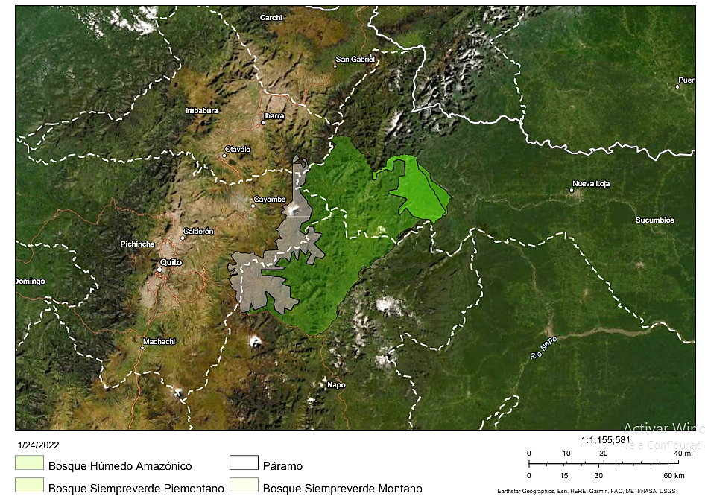
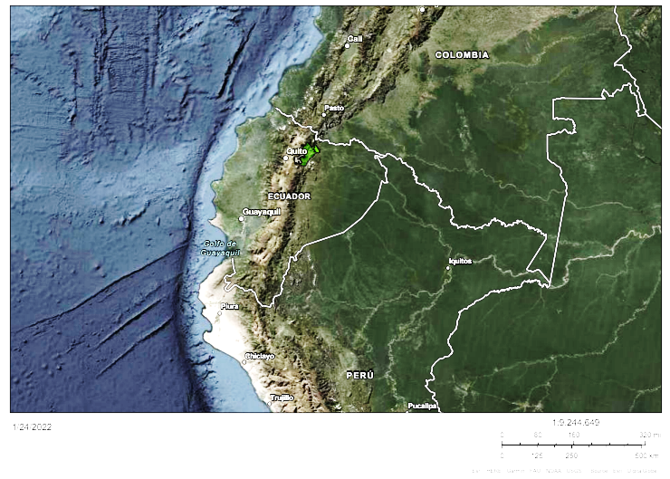

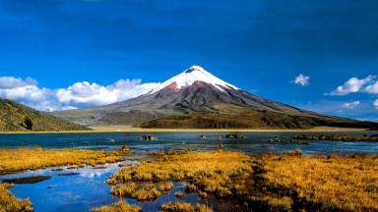
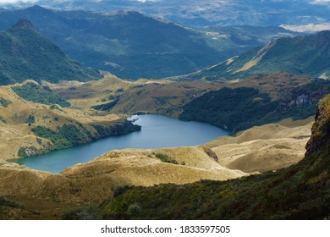
INTRODUCCIÓN
El Parque Nacional Cayambe-Coca
ECU: < 40 % del páramo está protegido
19-26 %
Zona de estudio
80 lagunas
5 cuencas hidrográficas
7.3 % Intervención
(Ministerio del Ambiente, Agua y Transición Ecológica, 2021)
Notes:
En el Ecuador menos de 40% del páramo está protegido
Una parte se encuentra en el Parque Nacional Cayambe Coca
El cual tiene 3 objetivos fundamentales:
Proteger el páramo
Conservar los recursos hídricos
Y Conservar la biodiversidad de los bosques amazónicos
Entre el 19 y 26% de su superficie es páramo, donde se encuentra el área de estudio.
La zona del páramo alberga 80 lagunas.
aunque todo el parque protege 5 grandes cuencas hidrográficas.

Slide 6
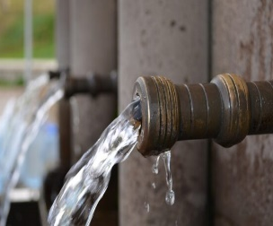
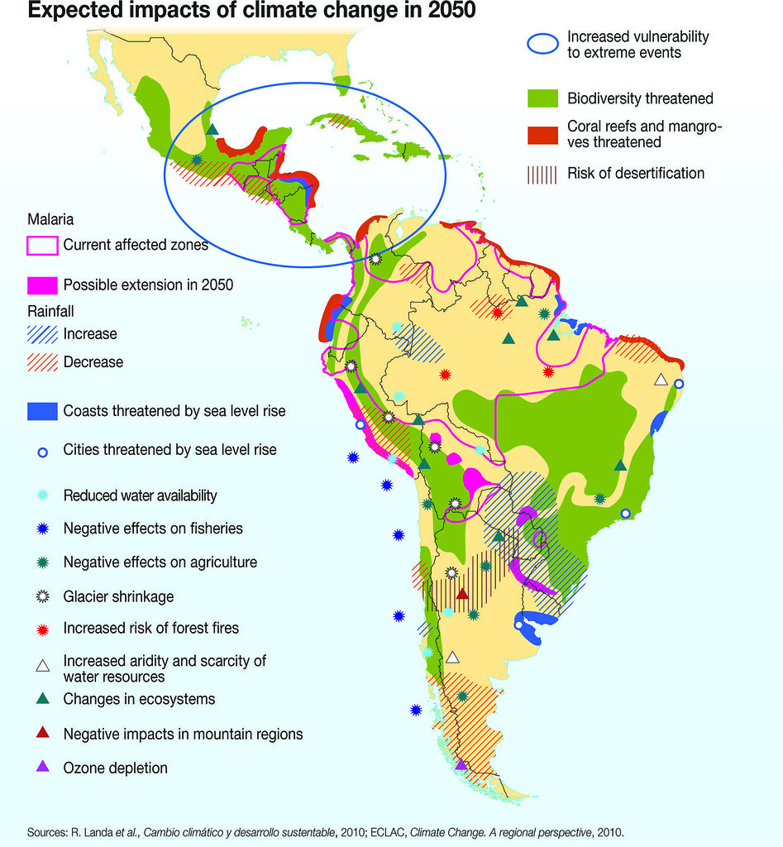


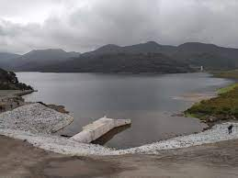
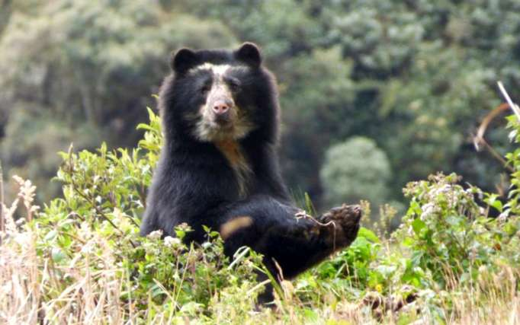



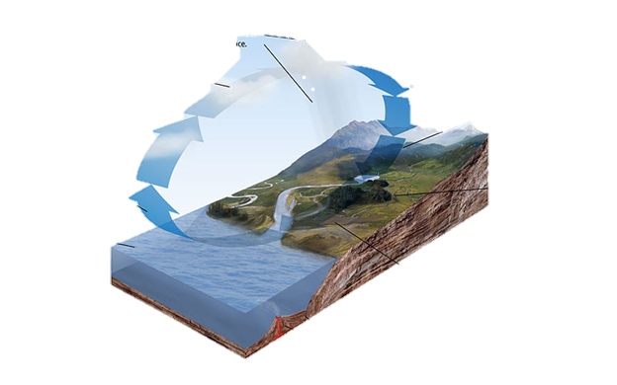

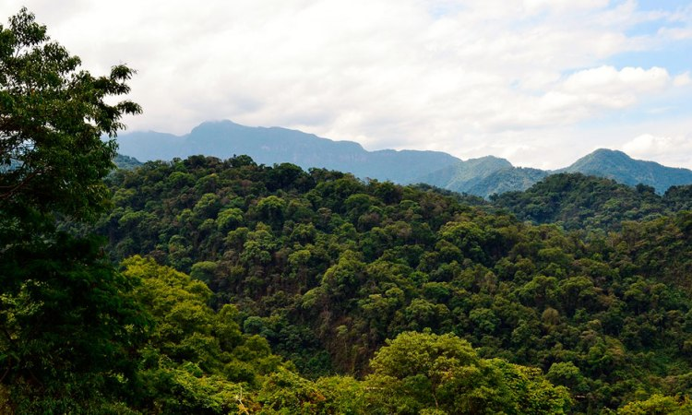
INTRODUCCIÓN
Rol del páramo, amenazas y consecuencias
1. Especies invasoras
2. Composición de Comunidades Vegetales
4. Patrones de distribución
5. Fisiología, Fenología e Interacciones Eco.
6. Desaparición definitiva de especies
Suministro de agua y energía (60 M )
Expansión agrícola y urbana
Deforestación
31-46 % Pérdida Páramo
Cambio Climático
Quemas
Hábitat, RR. GG.
y endemismo
Regulación y
reservorios
Minería, represas y carreteras
Ganadería
Sumideros de C
y protección suelo
https://www.grida.no/resources/6147
(Díaz et al., 2005; Hofstede et al., 2014; Intergovernmental Panel on Climate Change, 2019)

Slide 7
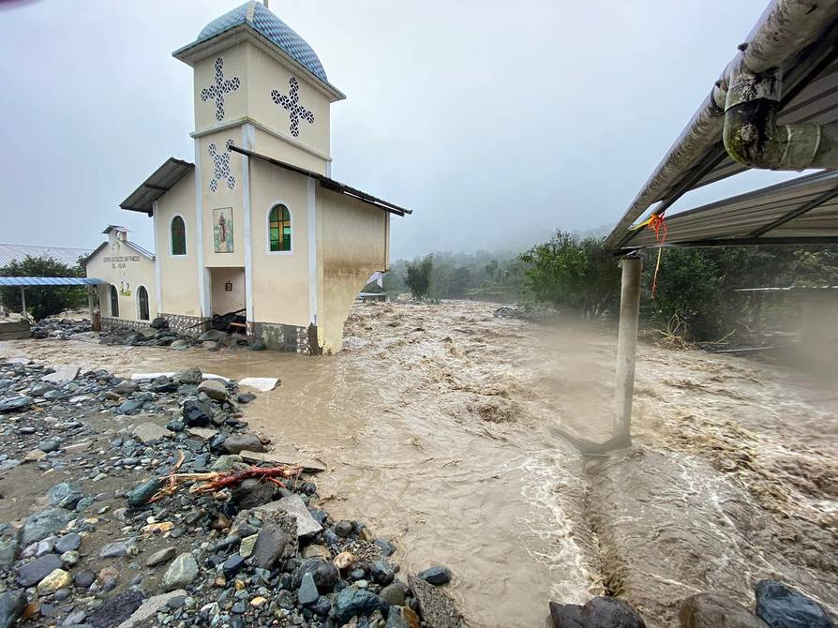
INTRODUCCIÓN
Rol del páramo, amenazas y consecuencias
eluniverso.com
(Díaz et al., 2005; Hofstede et al., 2014; Intergovernmental Panel on Climate Change, 2019)
Notes:
Estos impactos no son aislados y pueden afectar a la sociedad.
6 segundos

Slide 8
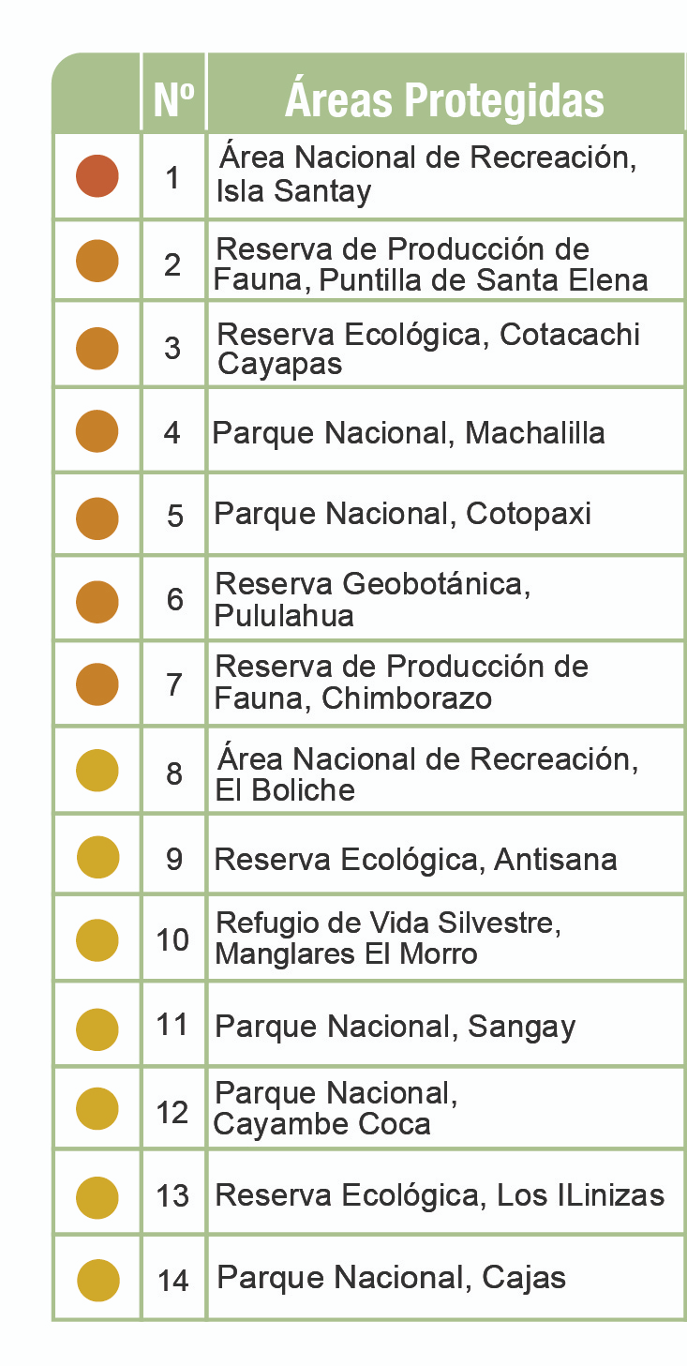
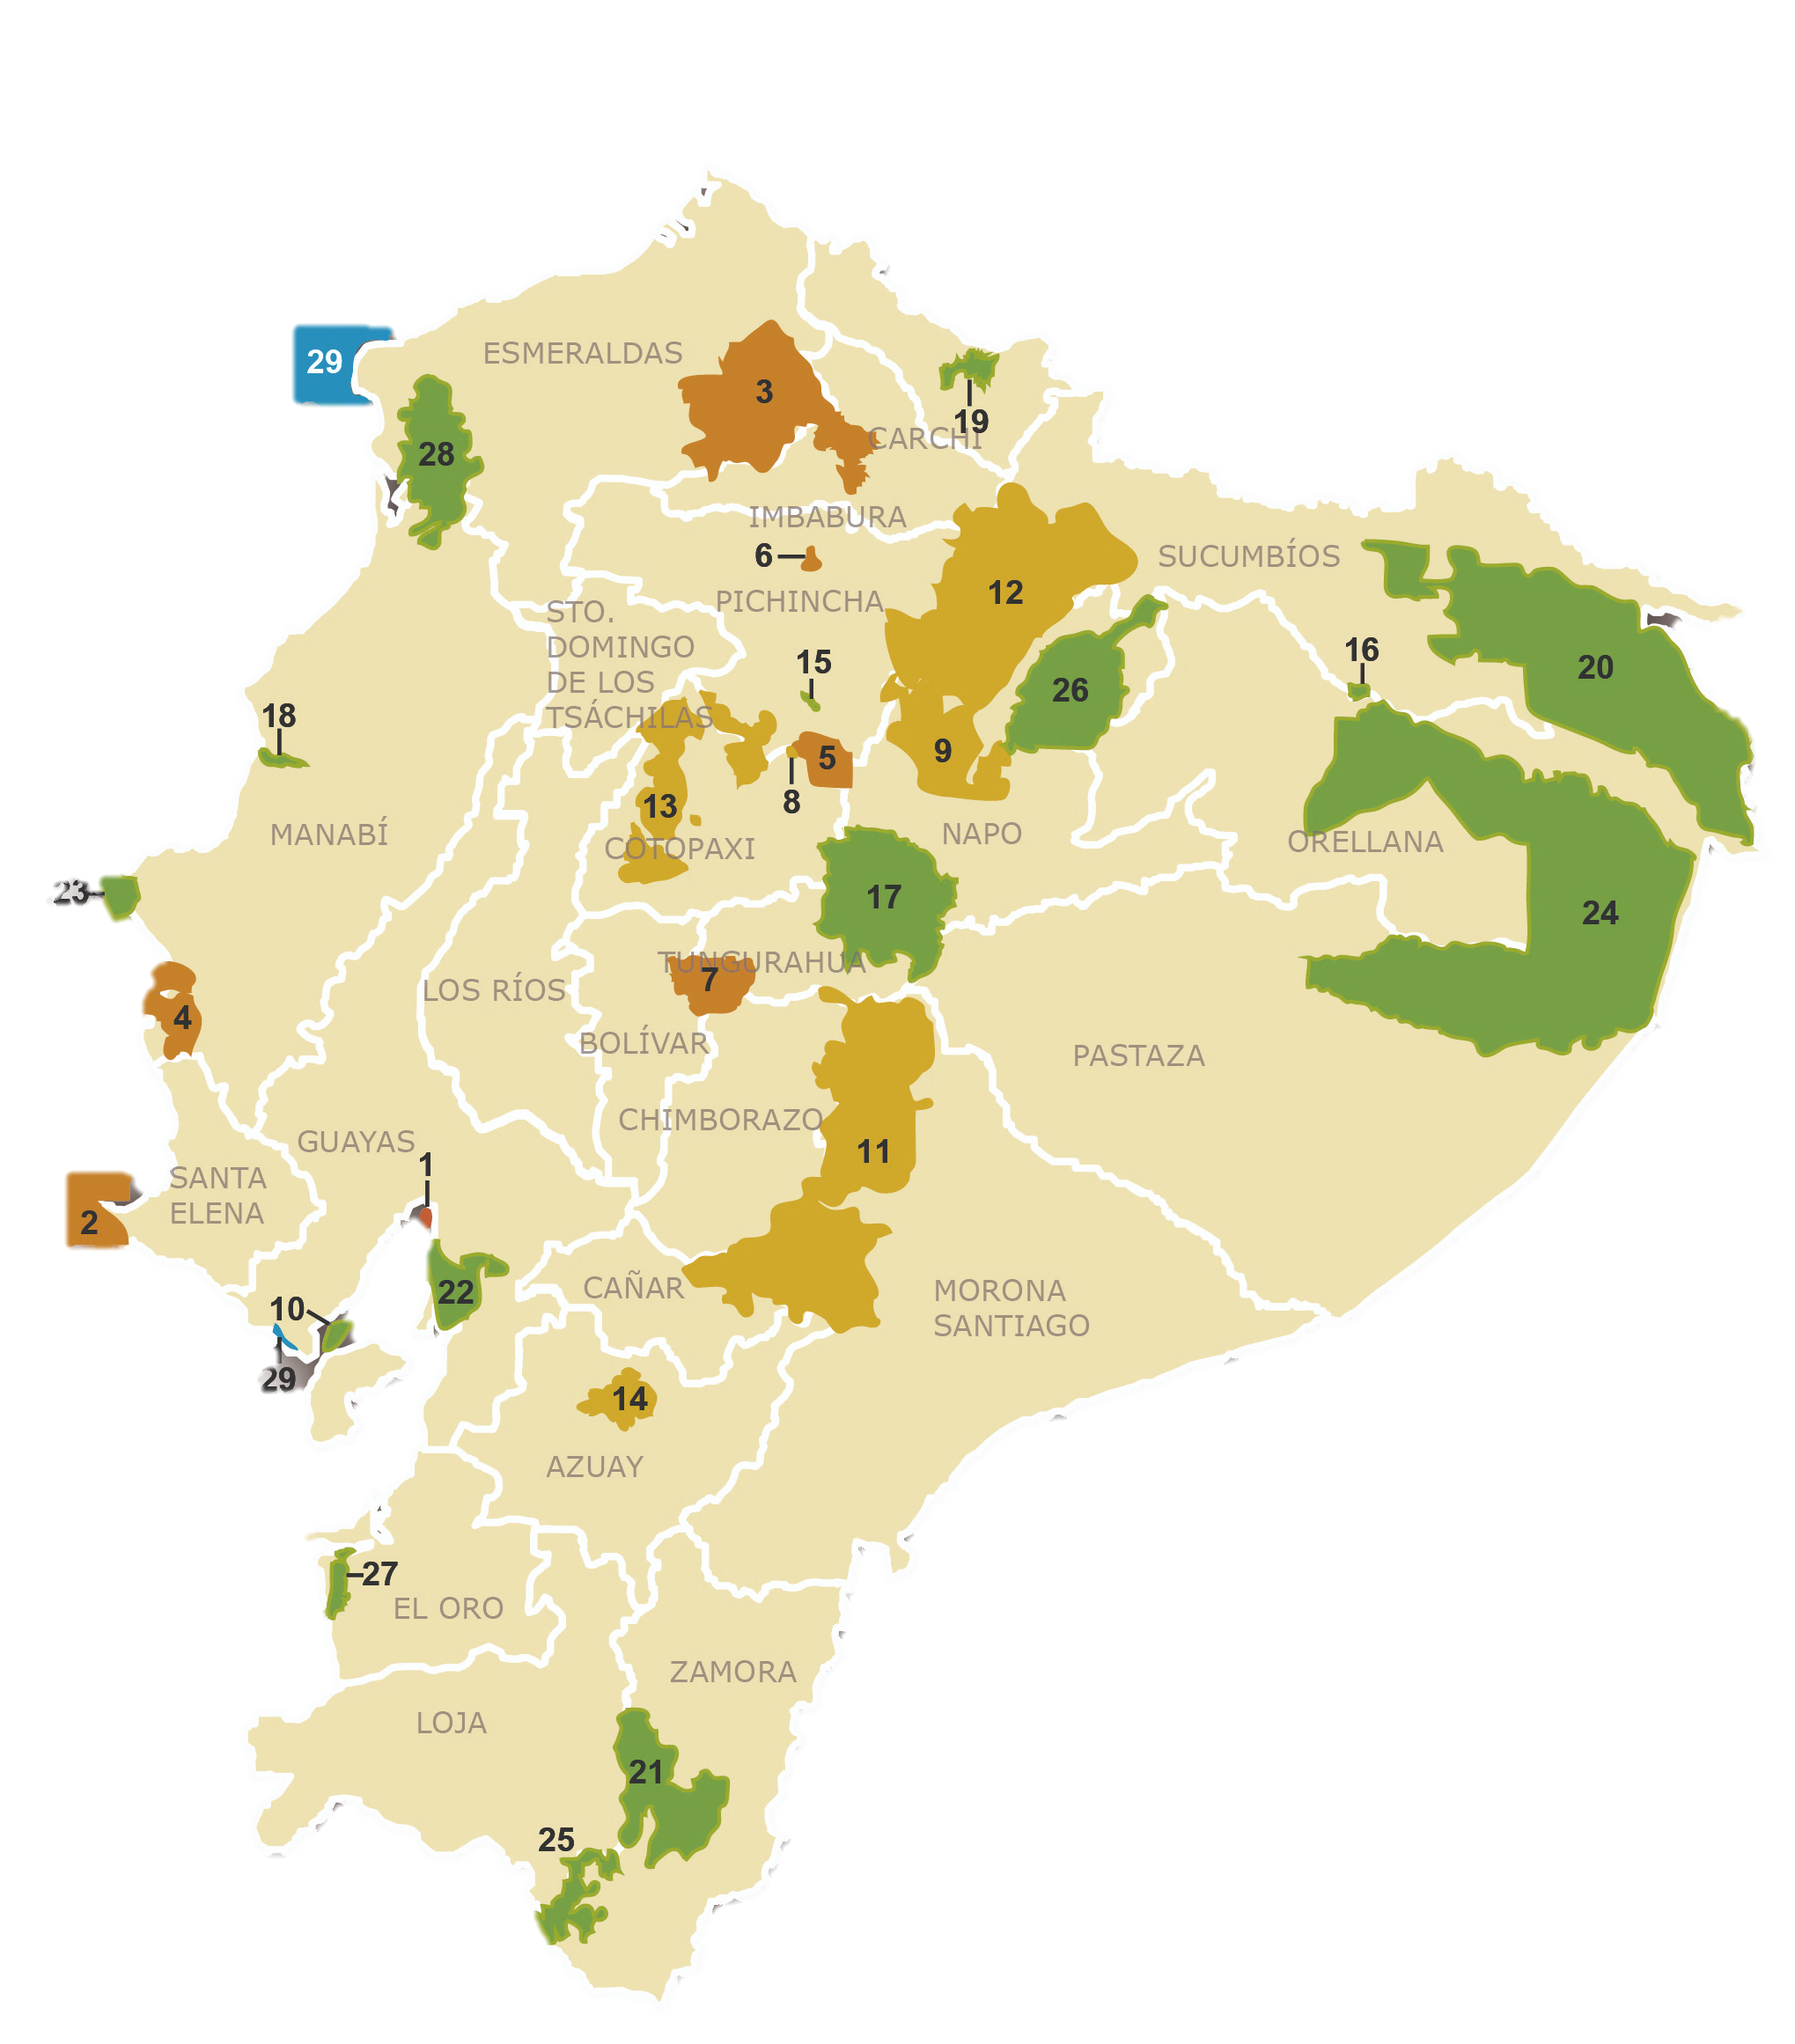
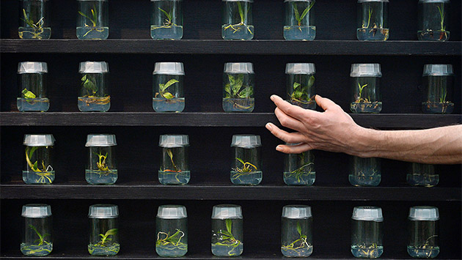
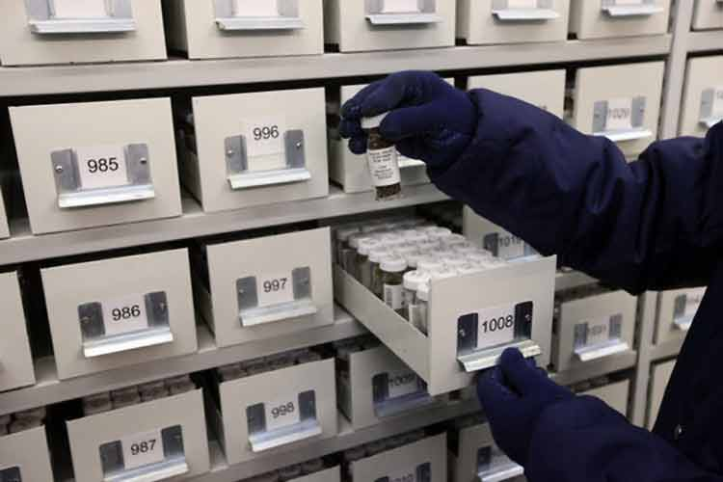
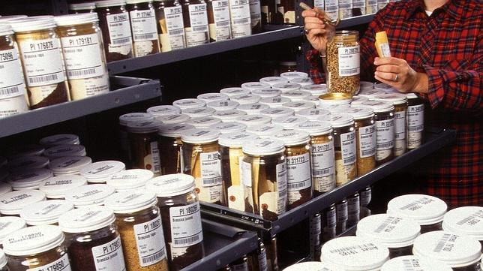
INTRODUCCIÓN
Estrategias de conservación
In situ
Ex situ
Planificación, evaluación de riesgos, toma de decisiones, ejecución, ajuste y evaluación
Taxonomía
Demografía
Genética
Ciclo biológico
Roles ecológicos
Escenarios ante el cambio climático
Banco de germoplasma in vitro
Banco de semillas
(Dudley, 2008; León et al., 2008; IUCN/SSC, 2014)
Notes:
Entonces, si hablamos de Estrategias de conservación.
Estas pueden ser: in situ, a través de áreas protegidas, públicas, privadas, comunitarias, como parques nacionales, reservas, santuarios, ENTRE OTROS
Y Ex situ, en bancos de germoplasma in vitro o bancos de semillas.
El éxito de una de las estrategias o su combinación, depende de la Planificación, evaluación de riesgos, toma de decisiones, ejecución, ajuste y evaluación de los programas de conservación.
Para lo cual es necesario contar con datos científicos sobre Taxonomía
Demografía, Genética, Ciclo biológico, Roles ecológicos, Respuesta ante el cambio climático y con ello desarrollar modelos matemáticos

Slide 9

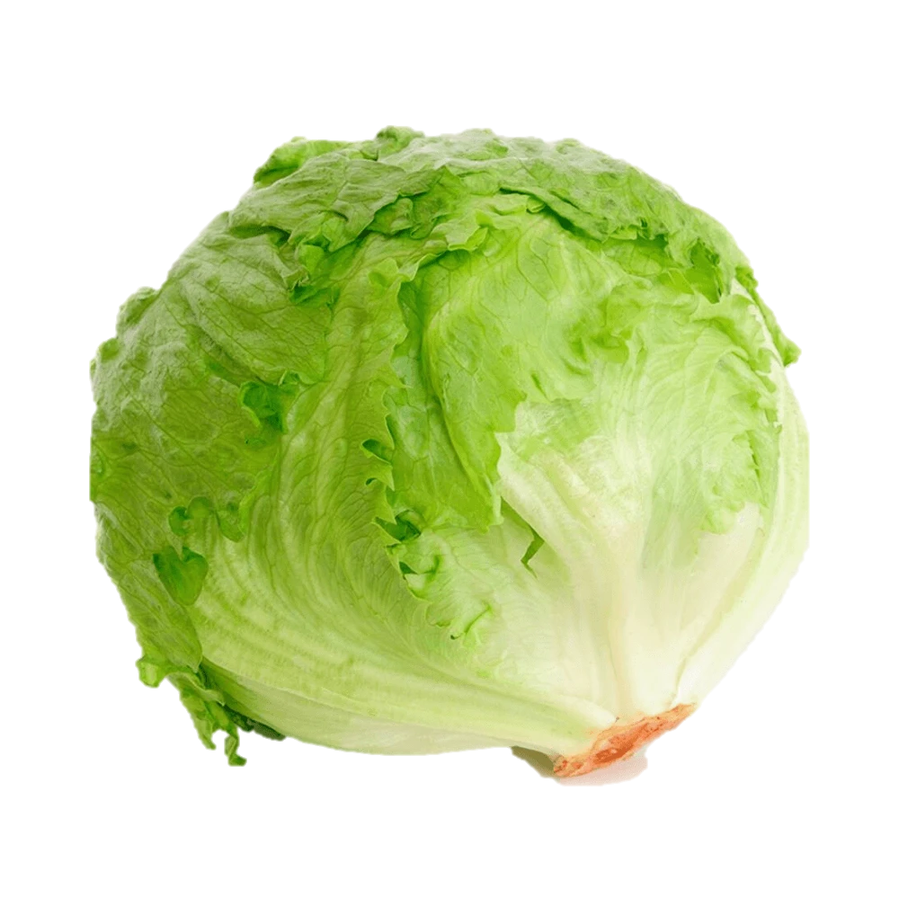

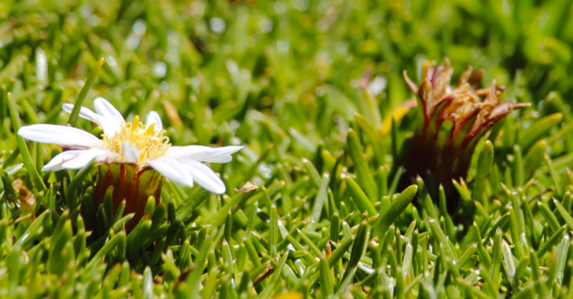
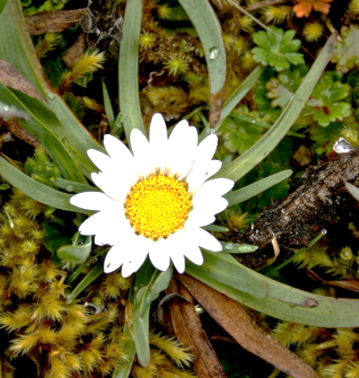
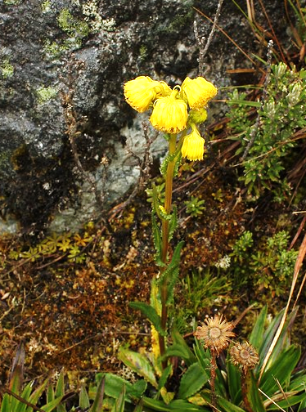
INTRODUCCIÓN
La familia Asteraceae
Cosmopolita
Endemismo ↑
Aplicaciones terapéuticas
Poco estudiada
Werneria pygmaea
Gillies ex Hook.
“Chicoria de agua”
Werneria nubigena Kunth.
“Chicoria blanca”, “achicoria”
Senecio chionogeton Wedd.
Páramo de almohadillas
Plantas pioneras
(The Plant List., 2013; Bessada et al., 2015; Rivera-Guerra, 2020)
Notes:
La familia Asterácea tiene distribución cosmopolita
En Ecuador es una de las más extendidas
Y Junto con las familias OrchidACEA, y PoACEA agrupan el mayor número de especies endémicas.
Esta familia tiene aplicaciones terapéuticas, aunque es reconocida principalmente por sus usos hortícolas.
En varios países latinoamericanos las semillas han sido vastamente estudiadas tanto en el campo agrícola como en el de conservación. Pero a pesar de ello en el Ecuador es incipiente el estudio de semillas altoandinas y de la familia Asterácea.
Las especies que fueron estudiadas son Werneria pygmae o chicoria de agua, Weneria nubigena, chicoria blanca o achicoria. Y Senecio quionogeton.
La importancia de estas especies se debe a que conforman los cojines de páramos, que protegen el suelo de incendios forestales y actúan como nodrizas para el desarrollo de otras especies o son pioneras.

Slide 10
INTRODUCCIÓN
Objetivos
Objetivo General
Evaluar el fotoperíodo y la temperatura en la germinación in vitro de tres especies presentes en el Parque Nacional Cayambe-Coca: Werneria pygmaea Gillies ex Hook. & Arn., Werneria nubigena Kunth. y Senecio chionogeton Wedd. (Asteraceae).
Notes:
En esta línea el objetivo central del trabajo fue
Evaluar el fotoperíodo y la temperatura en la germinación in vitro de tres especies presentes en el Parque Nacional Cayambe-Coca: Werneria pygmaea Gillies ex Hook. & Arn., Werneria nubigena Kunth. y Senecio chionogeton Wedd. (Asteraceae).

Slide 11
INTRODUCCIÓN
Objetivos
Objetivos Específicos
Caracterizar los rasgos físicos de las semillas a través de su peso y tamaño.
Determinar la capacidad germinativa de las semillas mediante la prueba de tetrazolio.
Establecer un protocolo de desinfección para obtener el menor porcentaje de contaminación en la germinación in vitro de las semillas.
Probar distintas condiciones de fotoperíodo y temperatura en la germinación in vitro.
Notes:
Y los objetivos específicos fueron
Caracterizar los rasgos físicos de las semillas través de su peso y tamaño.
Determinar la capacidad germinativa de las semillas mediante la prueba de tetrazolio.
Establecer un protocolo de desinfección para obtener el menor porcentaje de contaminación en la germinación in vitro.
Probar distintas condiciones de fotoperíodo y temperatura en la germinación in vitro de las especies de estudio.

Slide 12
2.MATERIALES Y MÉTODOS

Slide 13
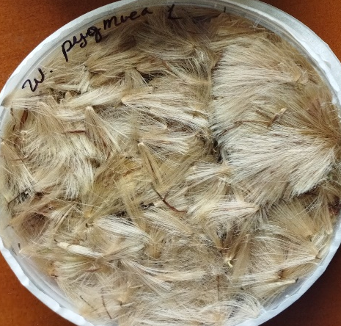
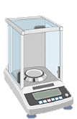
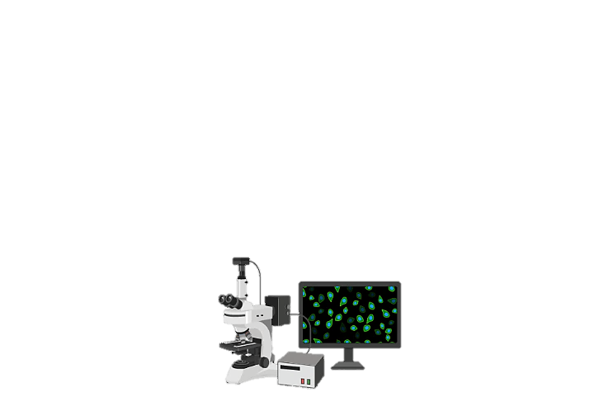
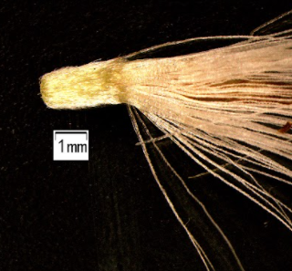

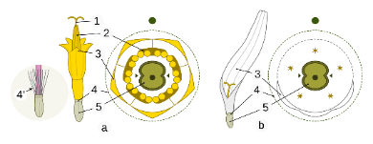
MATERIALES Y MÉTODOS
Determinación de rasgos físicos
Cipsela
Recolección
Secado y almacenamiento
Pesaje
Digitalización de imágenes
Cipselas o frutos, >30 plantas, al azar
Precisión ±0.00001 g
n=10 lotes
100 semillas
Largo y ancho del aquenio
(M-Shot/Image J)
n=100 semillas
T. amb.,3-8 d
10 °C
(Vargas et al., 2014 )
Notes:
Para la determinación de los rasgos físicos la metodología consistió en:
Recolectar cipselas de al menos 30 plantas al azar
Luego, La muestra fue secada a T amb de 3 a 8 días y se almacenó a 10°C.
Para el pesaje se usó una balanza de precisión con 5 decimales y una muestra de 10 lotes de 100 semillas cada uno.
Se digitalizaron imágenes de 100 semillas para medir el ancho y largo del aquenio con los programaS M-Shot e Image JEI

Slide 14
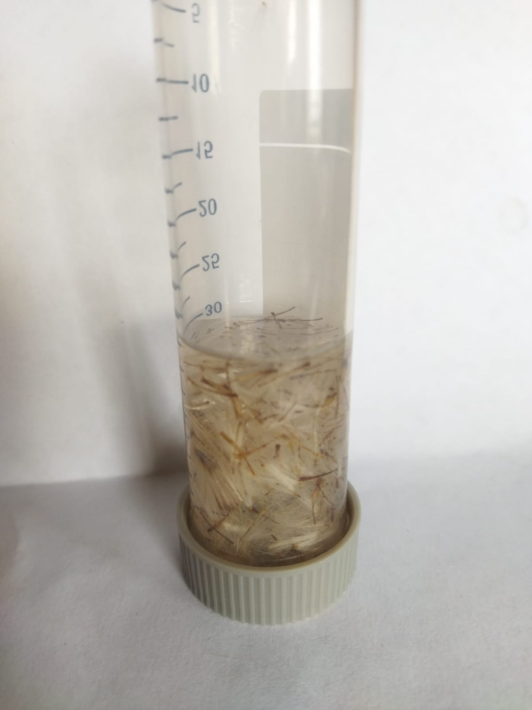
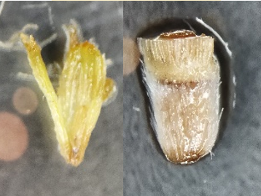
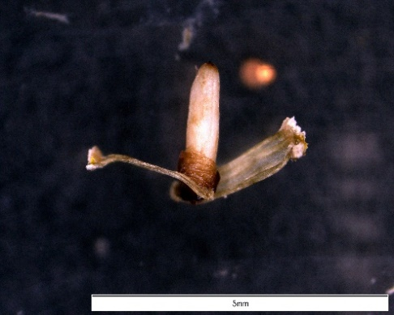
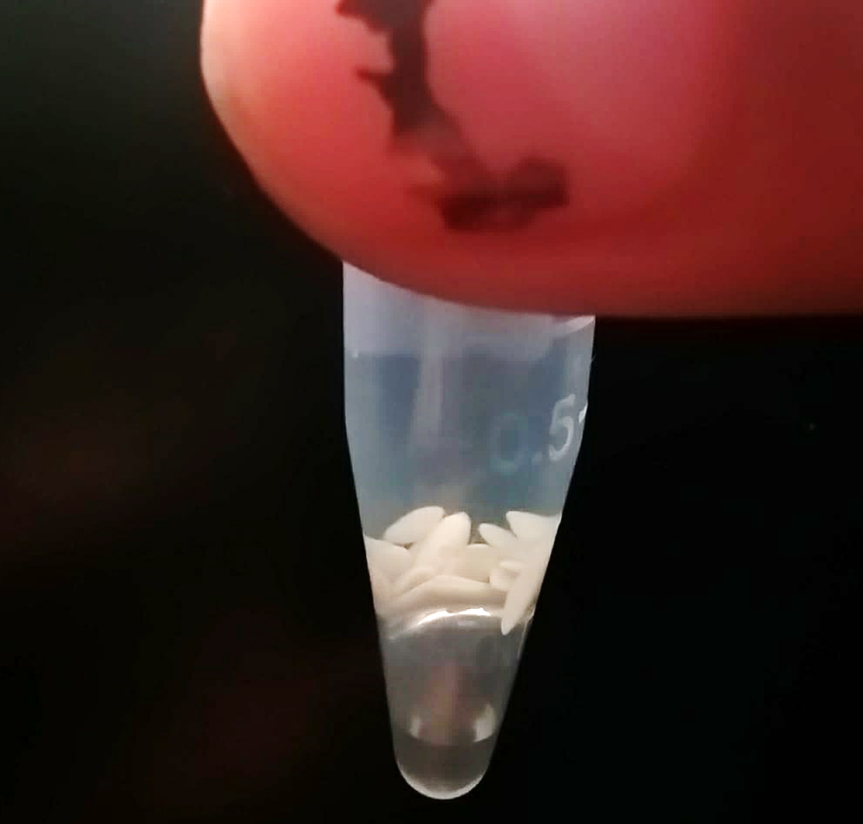
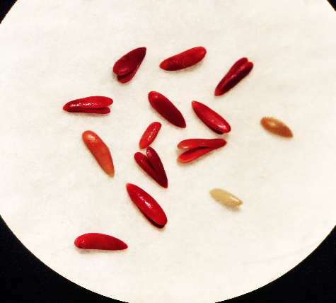
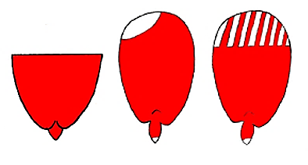
MATERIALES Y MÉTODOS
Ensayo de viabilidad
Pre-remojo
Inspección
Extracción
Incubación
Conteo
n=100 semillas
20 °C
18 h
Estéreo.
Vacías
vs.
Embrión
Embriones
Tampón fosfato
pH = 6.5-7.5
1.0 % TTZ
oscuridad
3 h, 30 °C
Viables vs.
No viables
Patrones col.
(International Seed Testing Association, 2016; Mancipe et al., 2018)
Notes:
Para el ensayo de viabilidad
Se realizó el pre remojo de 100 semillas a 20°C por 18 horas
Después, se inspeccionó las semillas en el estereomicroscopio y se separó entre vacías y con embrión.
Seguidamente, se extrajo los embriones y se los colocó en buffer fosfato.
A continuación, se incubaron los embriones en una solución de TTZ al 1% en oscuridad, por 3 horas a 30°C.
Por último, se contó los embriones viables e inviables de acuerdo a los patrones colorimétricos establecidos por la asociación de internacional de pruebas con semillas.

Slide 15
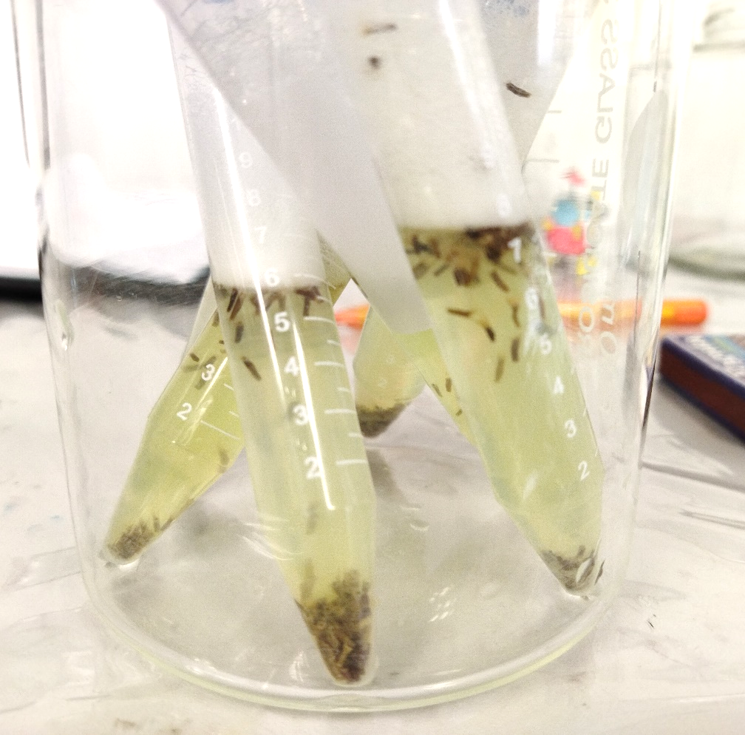
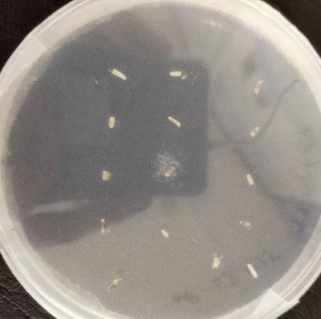
MATERIALES Y MÉTODOS
Desinfección
Semillas sin vilano
Detergente
Etanol
NaClO
Siembra
% contaminación
bacteriana y fúngica
2 % p/v
15 min
70 % v/v
1 min
2, 3.5, 5 %
7,10,15 min
CFL
15 semillas x Caja Petri
Agar 0.75 %
4 Réplicas
(Vandvik et al., 2015; Masini et al., 2016)
Notes:
Para la desinfección
Se usó semillas sin vilano
Y soluciones de detergente al 2% por 15 minutos
Etanol al 70% por 1 min
E hipoclorito de sodio en concentraciones de 2, 3.5 y 5 % en tiempos de 7, 10 y 15 minutos.
En una cámara de flujo laminar se sembraron 15 semillas por caja Petri en agar al 0.75%, con 4 réplicas
Se evaluó el porcentaje de contaminación fúngica y bacteriana
30 segundos

Slide 16
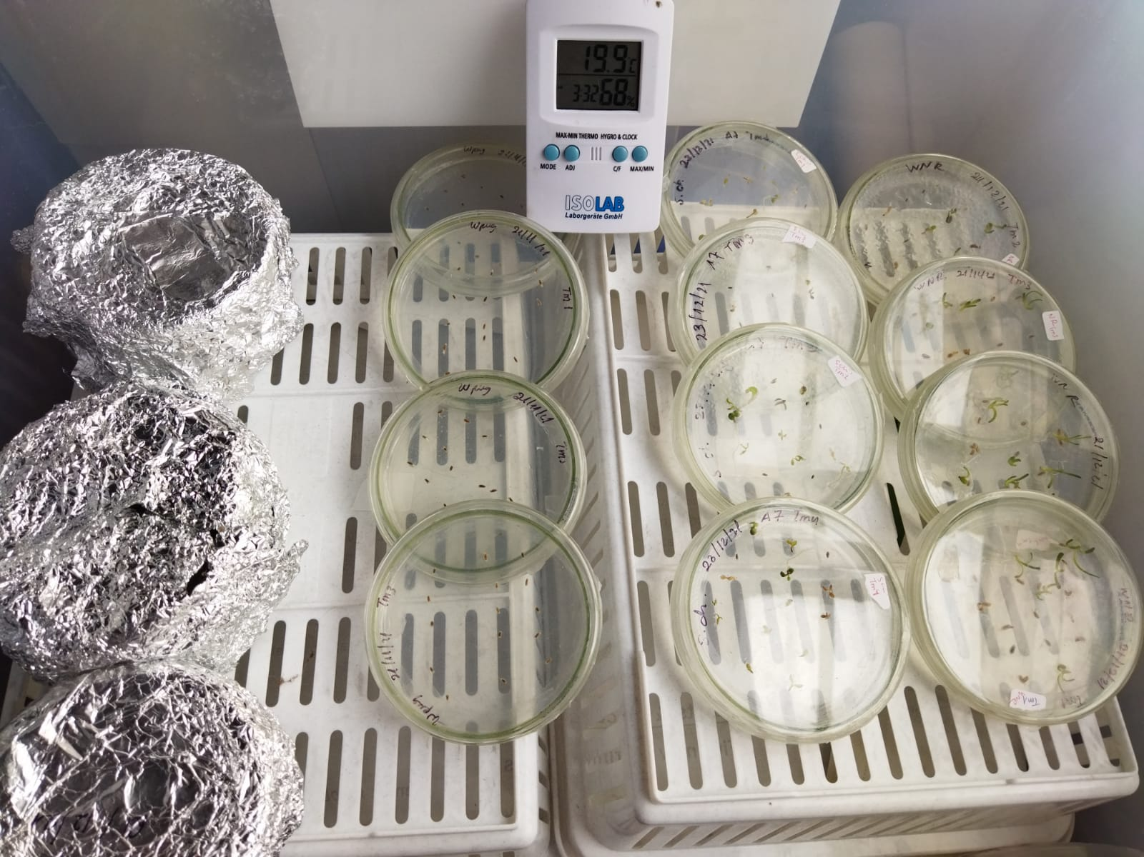
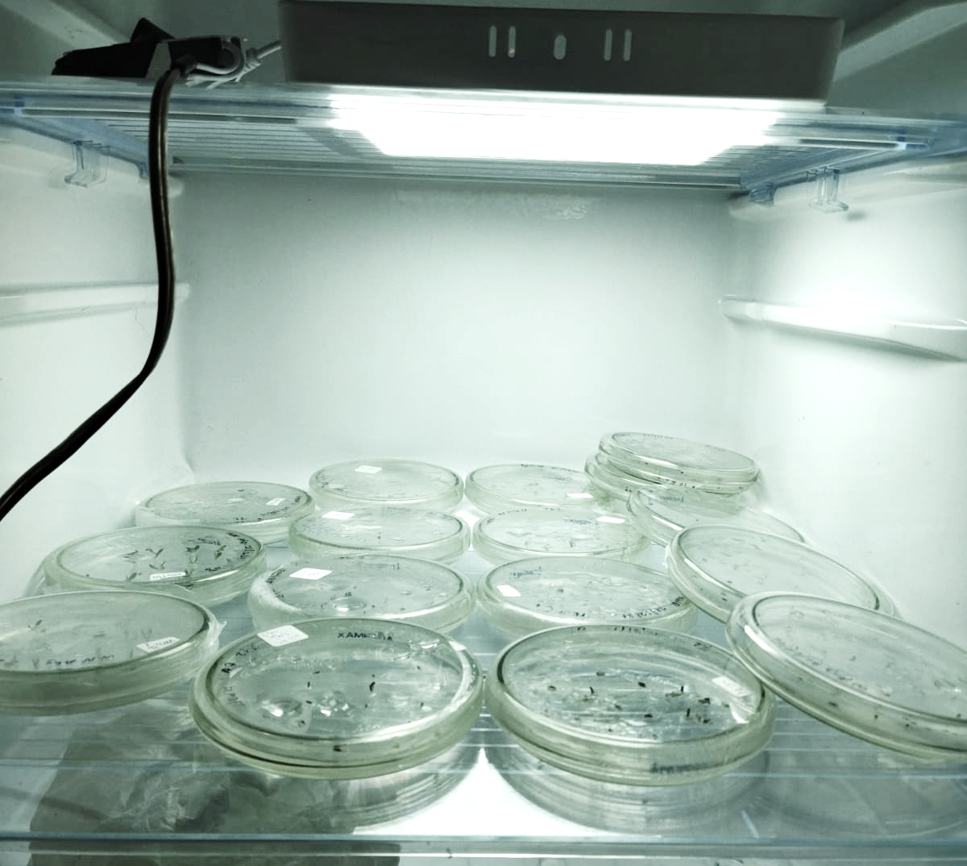
MATERIALES Y MÉTODOS
Germinación
T. alta
T. baja
T. media
Luz parcial
Luz total
Oscuridad
Tm: T. ambiental de Quito
Tm: 15±2 °C ; 20/10 °C
15 semillas y 4 réplicas
Semilla Germinada:
A simple vista se observa la radícula o una estructura aérea fuera de la testa.
(Serrano et al., 2017; National Oceanic and Atmospheric Administration, 2020)
Notes:
Con respecto a los ensayos de germinación se realizaron 5 tratamientos.
Se probaron 30° como temperatura alta, 5° como temperatura baja y 15° como temperatura media.
En cuanto a fotoperíodo se usaron 12, 24 y 0 horas de luz.
Se consideró la temperatura ambiental de Quito como Temperatura media, que de acuerdo a los registros climáticos es en promedio de 15+-2°C en un día o de 20°C en el día y de 10°C en la noche.
Se sembraron 15 semillas con 4 repeticiones.
Se consideró que una semilla había geminado cuando la radícula o una estructura aérea estaban fuera de la testa a simple vista.

Slide 17

MATERIALES Y MÉTODOS
Análisis Estadístico
Diseño Experimental
Promedios y Porcentajes
Completamente Aleatorizado
Rasgos físicos y Viabilidad
Análisis Gráfico
1st
planet
Estadística Inferencial
Prueba de Kruskall Wallis
p < 0.05
Diferencia de medias: Desinfección
Frecuencias
Acumuladas
Germinación acumulada
Índice de latencia
Capacidad Germinativa
Velocidad de Germinación
Prueba de Duncan
p < 0.05
Comparación múltiple de medias:
Desinfección
(Gonzáles-Zertuche & Orozco-Segovia, 1996; González et al., 2018)
Notes:
Para el análisis estadístico se recurrió al programa R
Se realizó el análisis gráfico de los rasgos físicos y viabilidad con porcentajes y promedios.
Para los parámetros germinativos se usaron frecuencias acumuladas.
Y para el análisis inferencial se aplicó un Diseño completamente aleatorizado,
Con la prueba de Kruskall Wallis se determinó la diferencia de medias en la desinfección.
Y Con la prueba de Duncan se hizo la comparación múltiple de medias, con un nivel de significancia menor al 5%.
30 segundos

Slide 18
3. RESULTADOS Y DISCUSIÓN

Slide 19
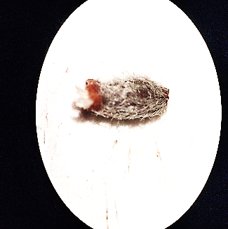



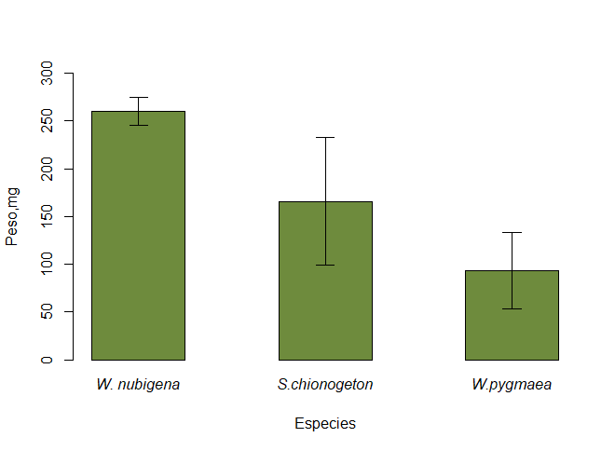
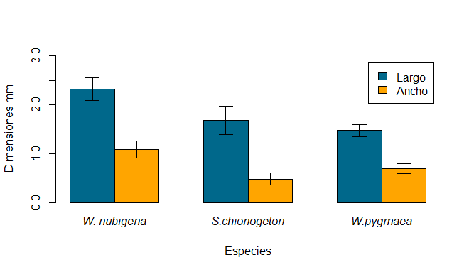
RESULTADOS Y DISCUSIÓN
Rasgos físicos
Lactuca sativa:
80-130 mg
2.73-3.61 mm
Senecio spp. :
177-191 mg
1.86 a 2.38 mm
Peso (mg)
100 semillas
Altura
Disponibilidad de nutrientes
Clima
Predadores
Tamaño
Dimensiones (mm)
Tolerancia a la desecación
¿Asteraceae: Ortodoxas o recalcitrantes?
(Geritz, 1995; Daws et al., 2005; Romero-Saritama & Pérez-Ruiz, 2016)
Notes:
En cuanto a rasgos físicos: Estas especies presentaron pesos entre los 96 y 260 mg en 100 semillas.
Mientras sus dimensiones variaron entre 1.5.x 0.7 mm a 2.3x1 mm.
Valores muy cercanos a los encontrados para un cultivar de la misma familia: la lechuga y para varias especies silvestres del género Senecio.
La variabilidad del tamaño se produce por varios factores.
Se ha reportado que puede existir una correlación positiva o negativa con la altura, es decir que las semillas de ecosistemas elevados no necesariamente van a ser más pequeñas (e incluso el nro. de semillas es independiente de la elevación)
Sin embargo, a grandes alturas la disponibilidad de nutrientes disminuye ocasionando que las plantas desarrollen diversas estrategias de asignación de recursos reproductivos y así la variabilidad de su tamaño.
Otros factores que pueden influir son las condiciones climáticas, y presencia de predadores
El tamaño también puede asociarse con la tolerancia a la desecación. La literatura sugiere que estas semillas tienen un comportamiento ortodoxo. Debe corroborarse tal característica evaluando contenido de humedad, origen de la semilla, y taxonomía. Se ha observado que las especies de la familia Asteracea tienden a ser ortodoxas.

Slide 20
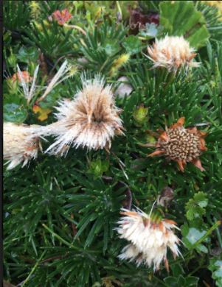
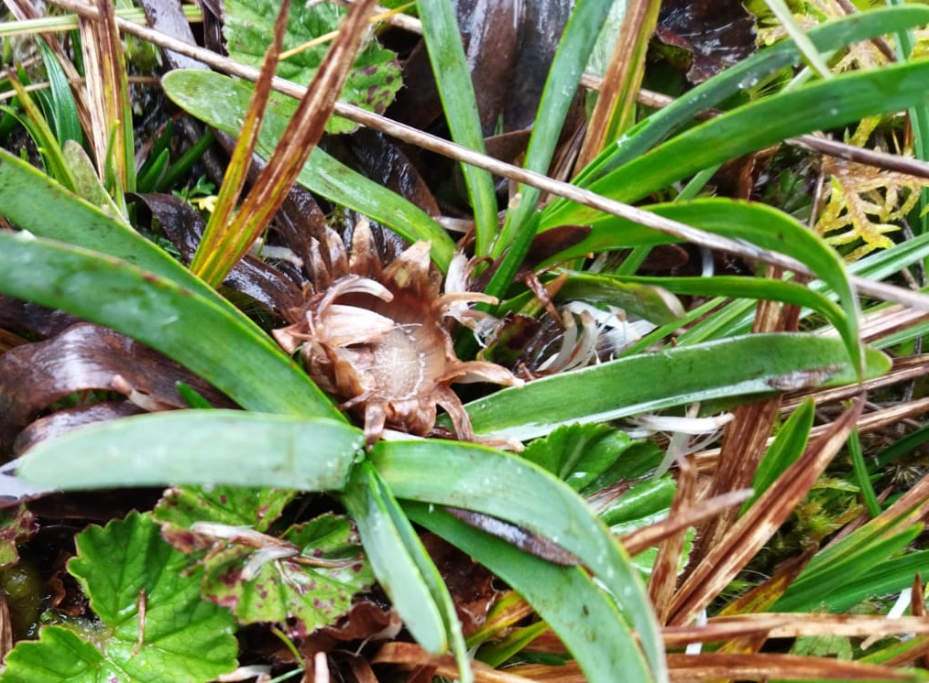
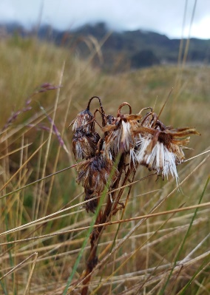
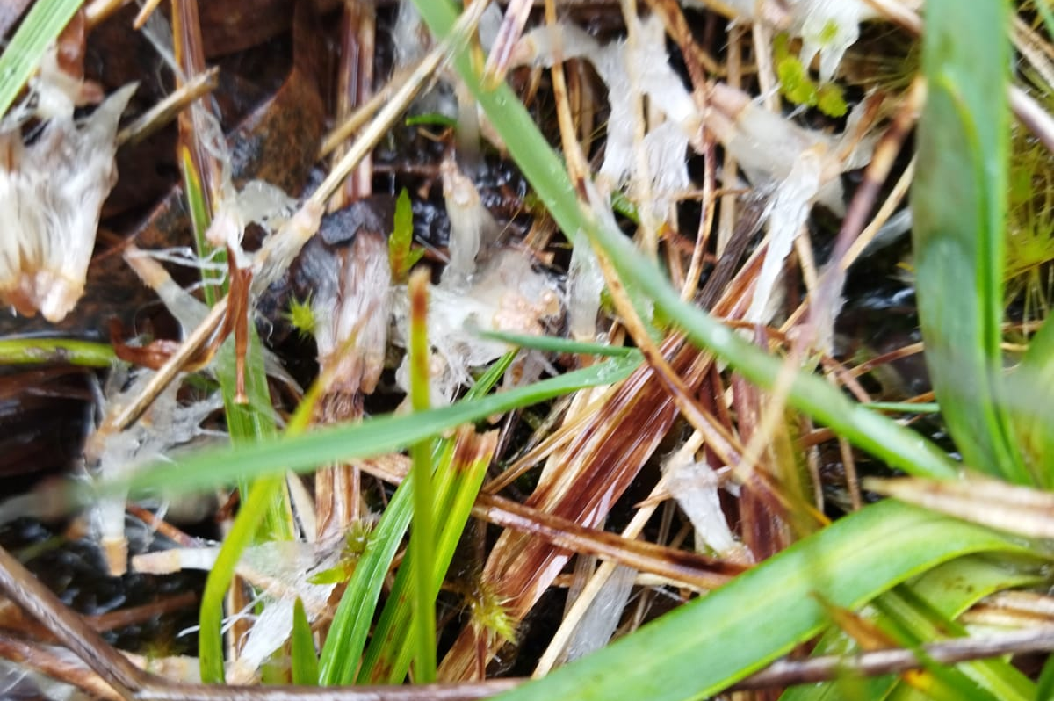
RESULTADOS Y DISCUSIÓN
Rasgos físicos
Inflorescencias maduras
Werneria pygmaea
Werneria nubigena
Senecio chionogeton
(Liu et al., 2020)

Slide 21
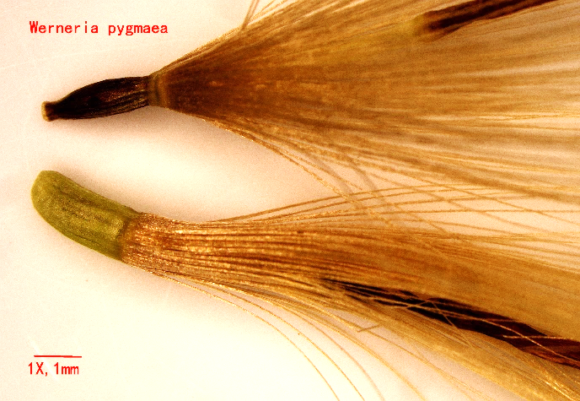
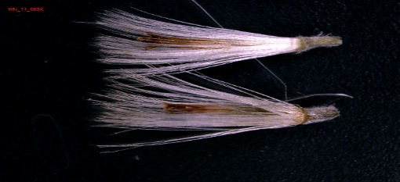
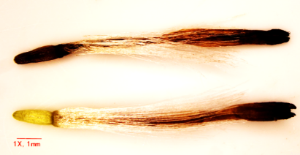
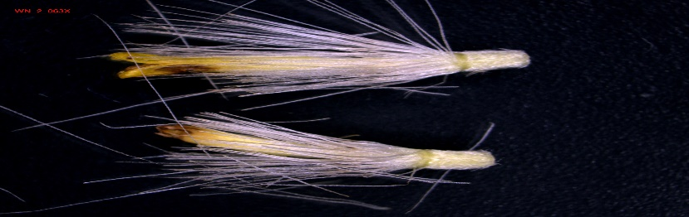



RESULTADOS Y DISCUSIÓN
Rasgos físicos
Estado de madurez de las semillas
Madura
Inmadura
1 mm
1 mm
1 mm
Werneria pygmaea
Werneria nubigena
Senecio chionogeton
(Liu et al., 2020)
Notes:
Las semillas maduras presentaron turgencia y coloración café las inmaduras eran blandas y de color verde. La falta de turgencia en las semillas maduras puede indicar la ausencia embrión y la coloración negra, una semilla podrida.
Las semillas inmaduras no pudieron acabar de desarrollarse una vez colectadas.
20 segundos

Slide 22



RESULTADOS Y DISCUSIÓN
Prueba de viabilidad
Porcentajes de semillas vacías
Senecio chionogeton
Werneria nubigena
Werneria pygmaea
Asteraceae (50%), Cyperaceae, Poaceae y
Apiaceae
Apomixis
Partenocarpia
Autoincompatibilidad: polinizadores
(Dayrell et al., 2017; Liu et al., 2020)
Notes:
Dentro del ensayo de viabilidad y
Con respecto al porcentaje de semillas vacías.
Werneria pygmae fue la que mostró un mayor porcentaje.
Se ha reportado que existen varios taxones que producen naturalmente proporciones altas de semillas vacías, entre las que está la familia Asterácea, para la cual se ha indicado 50% de semillas vacías. Aunque vemos que ese porcentaje es mayor.
La producción de semillas vacías se explica a través:
La apomixis, que ocurre cuando el óvulo se desarrolla sin fertilización produciéndose clones de la planta madre o terminando en aborto de la semilla.
La partenocarpia, que consiste en la producción de frutos sin semilla.
Como mecanismo adaptativo ante los depredadores. De hecho,
durante la recolección se observó la presencia de larvas y herbivoría.
Entonces, los frutos partenocárpicos se quedan de forma prolongada en la planta antes de la dispersión; mientras que los que tiene semillas abortadas, caen prematuramente.
Otro factor, es la autoincompatibilidad cuando se produce autopolinización. En alta montaña se ha observado que la presencia de polinizadores es muy variable debido a los factores microclimáticos.

Slide 23









RESULTADOS Y DISCUSIÓN
Prueba de viabilidad
Patrones de coloración
Werneria nubigena
Lactuca sativa
1.O % TTZ, 3 h, 30 °C
Werneria pygmaea
Senecio chionogeton
2mm
1.5 % TTZ, 3 h, 30 °C
(International Seed Testing Association, 2016; Mancipe-Murillo, 2020)
Notes:
Estos son los patrones colorimétricos encontrados en el ensayo de viabilidad. Si el 100% del embrión está teñido significa que es viable, y si no hay coloración en su totalidad o en el 1/3 de la zona radicular o cotiledonar, entonces es inviable.
En las especies del género Werneria el protocolo establecido por la Asociación Internacional de Ensayos con Semillas en Lactuca sativa, fue útil. Pero, en Senecio la concentración se incrementó a 1.5% de TTZ en el mismo tiempo y temperatura como indica otro autor para semillas especies silvestres.

Slide 24





RESULTADOS Y DISCUSIÓN
Prueba de viabilidad
Porcentajes de Viabilidad Absolutos
Hierbas ruderales 38 a 59 %
Hierba de pajonal andino
Oritrophium peruvianum
Espeletia spp. 29 a 100 %
76 a 89 %
Werneria
nubigena
Senecio
chionogeton
Werneria
pygmaea
Porcentajes de Viabilidad Relativos
Werneria
nubigena
80.9%
Senecio chionogeton
55.8%
Banco de semillas-Especies cultivables *
Viabilidad ≥ 85 %
Werneria pygmaea
47.8%
(Jiménez et al., 2020; Liu et al., 2020; Mancipe-Murillo, 2020)
Notes:
Los porcentajes de viabilidad absolutos nos indican la composición de 100 semillas, lo que al ser extrapolado permitiría estimar la cantidad de muestra necesaria para la germinación y multiplicación efectiva de plántulas para la conservación ex situ, si es que es fuera conveniente.
Por otra parte, los porcentajes de viabilidad relativos fueron determinados con respecto a la cantidad de semillas con embrión. Entonces, si comparamos los valores de viabilidad de especies de la misma familia, hábito o ecosistema se aprecia variabilidad. Pero, hay un acercamiento a los valores de Oritrophium peruvianum.
La especie que se aproxima más al 85% de viabilidad establecido para bancos de semillas de especies cultivables es Werneria nubigena y si bien no está normado, se sugiere que este parámetro podría ser inferior para especies silvestres.

Slide 25
RESULTADOS Y DISCUSIÓN
Prueba de viabilidad
Porcentajes de Viabilidad Absolutos
Desarrollo óptimo: tolerancia a la desecación
Werneria
nubigena
Senecio
chionogeton
Werneria
pygmaea
Porcentajes de Viabilidad Relativos
Werneria
nubigena
80.9%
Temperatura, tiempo, humedad relativa, luz, cantidad de O2 almacenamiento : ROS
Senecio chionogeton
55.8%
Werneria pygmaea
47.8%
(Jiménez et al., 2020; Liu et al., 2020; Mancipe-Murillo, 2020)
Notes:
Los porcentajes de viabilidad absolutos nos indican la composición de 100 semillas, lo que al ser extrapolado permitiría estimar la cantidad de muestra necesaria para la germinación y multiplicación efectiva de plántulas para la conservación ex situ, si es que es fuera conveniente.
Por otra parte, los porcentajes de viabilidad relativos fueron determinados con respecto a la cantidad de semillas con embrión. Entonces, si comparamos los valores de viabilidad de especies de la misma familia, hábito o ecosistema se aprecia variabilidad. Pero, hay un acercamiento a los valores de Oritrophium peruvianum.
La especie que se aproxima más al 85% de viabilidad establecido para bancos de semillas de especies cultivables es Werneria nubigena y si bien no está normado, se sugiere que este parámetro podría ser inferior para especies silvestres.

Slide 26


RESULTADOS Y DISCUSIÓN
Desinfección
Werneria pygmaea
Senecio chionogeton-contaminación bacteriana
Werneria nubigena-contaminación fúngica
In vitro-MS
NaClO 7%
Escarificación
(Masini et al., 2016, Lindsey et al., 2017; Cárdenas et al., 2019 )
Notes:
En el apartado de desinfección
Para Werneria pygmaea No se produjo contaminación en ninguna concentración de hipoclorito en un tiempo de 15 minutos.
Y a 10 min se hubo bajos porcentajes de contaminación.
En el caso de Werneria nubigena, la contaminación bacteriana. fue cero en todos tratamientos.
Y a 3.5 y 5% se presentaron bajos porcentajes de contaminación fúngica.
En Senecio en todos los tiempos y concentraciones no hubo contaminación fúngica y solo en presencia de 2% de hipoclorito hubo contaminación bacteriana.
Siendo los mejores tiempos 10 y 15 minutos.
La literatura señala que usar una mayor concentración de hipoclorito de sodio sin detergente, puede ser más efectivo para desinfectar semillas introducidas en medio Murashigee – Skoog, sin ningún efecto perjudicial, sino más bien beneficioso por su acción escarificante
Factores como la cantidad de muestra, morfología, y tamaño pueden influir notoriamente en la desinfección, ya que mientras más pequeñas las semillas hay una mayor superficie de contacto a ser desinfectada, donde las burbujas o o vellosidades pueden interferir en la acción del desinfectante.

Slide 27

RESULTADOS Y DISCUSIÓN
Germinación
Werneria pygmaea
V
0.22 semillas/d
G
26.7 %
L
P
5 d
18 d
Latencia fisiológica
Viabilidad = 47.8 %
(Wu et al., 2013; Monemizadeh et al, 2021)
Notes:
Werneria pygmaE mostró respuesta germinativa únicamente a temperatura media con 12 h luz/12 h oscuridad como se indica la curva roja.
La latencia se rompió en el día 5 alcanzando el pico de germinación a los 18 días con una capacidad germinativa de 26.7 % y una velocidad de 0.22 semillas por día.
La viabilidad estimada con el ensayo de tetrazolio fue mayor, lo que indica latencia fisiológica, característica a la familia Asteraceae (Wu et al., 2013).
La literatura señala que este tipo de latencia se puede romper con AG3

Slide 28

RESULTADOS Y DISCUSIÓN
Germinación
Werneria nubigena-Temperatura
G
56.7 %
L
P
3 d
V
0.28 semillas/d
Viabilidad = 80.9 %
Inhibición térmica : ABA
(Wu et al., 2013; Guo et al., 2020)
Notes:
Con respecto al fotoperíodo, se conoce que la luz es un determinante ambiental crítico para la germinación en algunas plantas con semillas pequeñas, como Lactuca sativa (lechuga), y Arabidopsis thaliana.
De allí que se observa mayor respuesta germinativa en presencia de 12h de luz como indica la curva verde.
Sin embargo, en presencia de 24 h de la luz la capacidad germinativa disminuye, porque esta puede ser un estresor que provaca la acumulación de ROS.
Esta especie fue capaz de germinar en también oscuridad, lo que apunta a que las semillas utilizaron sus reservas de energía química.
Pero, eventualmente la plántula necesitaría luz, ya que las hojas mostraron despigmentación por disminución de la función fotosintética y la pérdida de estructuras de cloroplastos, lo que resulta en senescencia inminente de las plántulas (Mishev et al., 2008).
Como se evidencia en la útima imagen
1.20 minutos

Slide 29





RESULTADOS Y DISCUSIÓN
Germinación
Werneria nubigena-Fotoperíodo
13 d/L
50 d /L
13 d /O
50 d /O
(Yamauchi et al., 2004; Mishev et al., 2008; Monemizadeh et al, 2021)
Notes:
En cuanto a temperatura, Werneria nubigena mostró mayor capacidad germinativa a Tm.
La ruptura de la latencia se produjo a los 3 días, el pico germinativo se alcanzó en el día 30 con una capacidad germinativa del 56.7 % a una velocidad de 0.28 semillas por día
El porcentaje de viabilidad estimado con el ensayo de tetrazolio fue mayor lo que se traduce en latencia fisiológica como se observó en la especie anterior.
A 30°C se produjo inhibición térmica.
La literatura señala que a esta T se incrementan los niveles de ABA como respuesta al estrés abiótico ocasionado por el incremento de la pérdida de agua por transpiración, impidiendo la protrusión de la radícula (produce dormancia) (Guo, et al., 2020).
A 5°C se ralentizó la germinación alcanzando el 20% de semillas germinadas en los 30 días de observación.

Slide 30

RESULTADOS Y DISCUSIÓN
Germinación
G
71.7 %
Senecio chionogeton-Temperatura
L
P
5 d
V
0.36 semillas/d
Viabilidad = 55.8 %
T, t, H, luz,O2 almacenamiento : ROS
(Yamauchi et al., 2004; Liu et al., 2020)
Notes:
Senecio mostró mayor porcentaje germinativa a Tm. Rompiendo la latencia a los 5 días, el pico se produjo en el día 30, con una con una capacidad germinativa del 71.7% a una velocidad de 0.366 semillas por día.
En este caso la viabilidad estimada con el ensayo de tetrazolio es menor, lo el detrimento de las semillas durante el almacenamiento por alguno de los factores ya explicados anteriormente.
Por otra parte, a 30°C se observa inhibición térmica parcial, con un bajo porcentaje de germinación
Y en 5°C se produce la ralentización en la germinación con un alcanzando el 15%.
En Senecio vulgaris el rompimiento de la latencia fue a 3 y 5 días cuando la recolección fue en otoño y verano, respectivamente (Ndihokubwayo et al., 2016).
La germinación acumulada (83 % o >90 %) fue óptima bajo temperaturas alternadas 20/10 °C o 15 °C, 12 h luz / 12 h oscuridad.

Slide 31
RESULTADOS Y DISCUSIÓN
Germinación
Senecio chionogeton-Temperatura
G
71.7 %
L
P
V
0.36 semillas/d
31-42 °C: 58 y 47 %
20/10 °C: 83-90 %
5 °C: 17 % , en 6 semanas, ecotipo
Senecio vulgaris
L: 3-5 d
(Robinson et al., 2003; Suter & Lüscher, 2012;. Ndihokubwayo et al., 2016)

Slide 32

RESULTADOS Y DISCUSIÓN
Germinación
Senecio chionogeton-Fotoperíodo
Senecio vulgaris
12h/12: 83-90%
Oscuridad: < 5%
Alta G y V:
Parches abiertos y disturbados*
(Suter & Lüscher, 2012;. Ndihokubwayo et al., 2016)

Slide 33




















RESULTADOS Y DISCUSIÓN
Proceso germinativo in vitro
Día 0
Día 5
Día 10
Día 20
Día 30
Werneria
pygmaea
Werneria nubigena
Senecio
chionogeton
(Mishev et al., 2008)

Slide 34
4. CONCLUSIONES

Slide 35



CONCLUSIONES
El estudio de especies vegetales de ecosistemas amenazados como el páramo es esencial no solo para el diseño de estrategias de conservación ex situ, sino para la determinación y manejo de potenciales especies invasoras o pioneras en el contexto de cambio climático.
Las interacciones bióticas y abióticas pueden influir en las estrategias reproductivas (asignación de recursos), el tiempo de latencia, capacidad y velocidad de germinación de una determinada especie.
El largo de las semillas varió en un rango de los 1.5 a 2.3 cm y el ancho entre 0.7 a 1.0 cm, mientras que su peso estuvo en un rango entre los 96 y 260 mg dependiendo la especie.

Slide 36


CONCLUSIONES
Concentraciones de 2,0 a 5.0 % de hipoclorito de sodio son efectivas a tiempos de 10 y 15 min para la desinfección de las tres especies.
Senecio chionogeton exhibió el mayor porcentaje de germinación (71.7 %) y la especie con mayor porcentaje de viabilidad (80.9 %) fue Werneria nubigena.
Las especies tres especies tienen fotoblastia positiva y germinan de forma óptima a temperatura media, 15°C o 20/10°C.
Notes:
Slide trnsicion hacia ariba

Slide 37
5. RECOMENDACIONES

Slide 38

RECOMENDACIONES
Es importante siempre recoger datos de ecología que pueden estar asociados con la respuesta germinativa.
El estudio de la geminación desde un enfoque filogenético podría ser de gran valor para predecir de forma rápida los patrones de germinación acorde a los distintos taxones.
Es necesario implementar metodologías que permitan evaluar rápida y masivamente la presencia de embriones en semillas pequeñas como las de la familia Asteraceae.
Los ensayos de desinfección pueden optimizarse enfocándose en las épocas de recolección (verano-invierno) y tipo de semilla.

Slide 39
RECOMENDACIONES
Para la conservación ex situ es necesario el manejo de una gran cantidad de semillas que produzcan plántulas, por lo tanto, es importante optimizar ensayos de desinfección para cultivo in vitro con cantidades de semillas superiores a 15 por caja Petri.
Se sugiere estudiar la influencia del contenido de humedad y humedad relativa en la capacidad germinativa y almacenamiento de semillas.
Otra posible interacción a ser analizada es la del microbioma de las semillas y su influencia en la capacidad germinativa.

Slide 40
6. AGRADECIMIENTOS

Slide 41





AGRADECIMIENTOS
Claudia Segovia Ph. D.
Directora del Proyecto
Ana Gabriela Del Hierro M. Sc.
Analista de Gestión de
la Innovación y Recursos genéticos
Mónica Jadán Ph. D.
Jefe del Laboratorio de
Cultivo de Tejidos Vegetales
Ing. Marianela Mariño
Analista Técnica del Proyecto
Andrea Ortega M. Sc.
Técnica de Laboratorio
Compañeras y pasantes
FAMILIA Y AMIGOS

